Slide 1
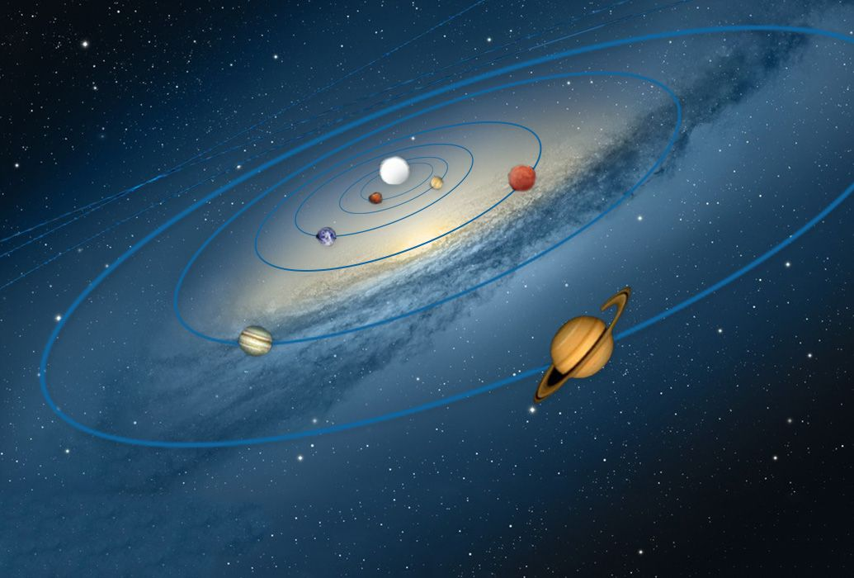

TRƯỜNG MẦM NON NẮNG MAI
HÀNH TINH CỦA BÉ
Lứa tuổi: Nhà trẻ 24-36 tháng
GV: Phạm Thị nhung

Slide 2
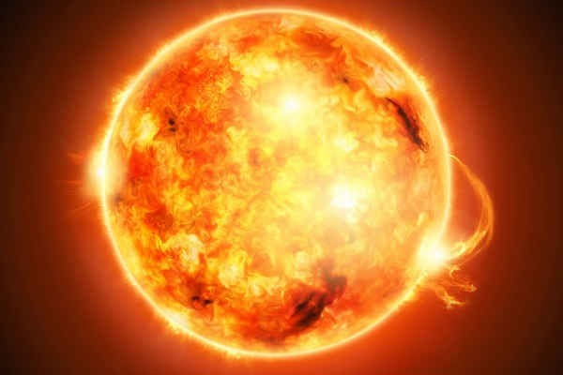
MẶT TRỜI

Slide 3
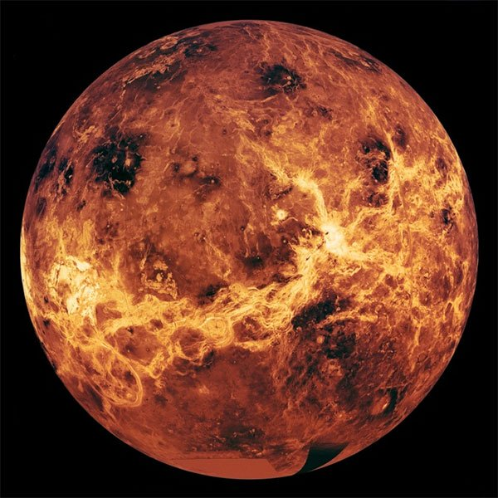
SAO THỦY

Slide 4
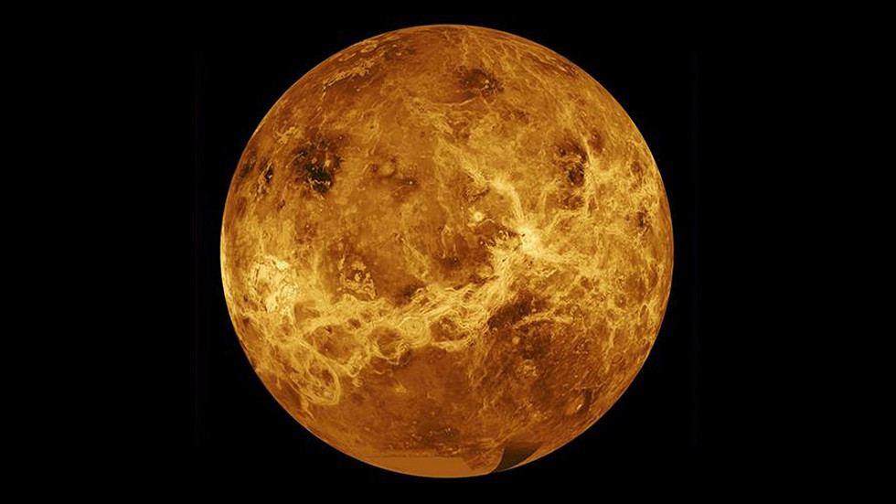
SAO KIM

Slide 5

TRÁI ĐẤT

Slide 6
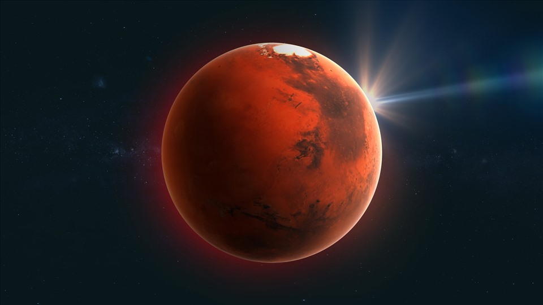
SAO HỎA

Slide 7
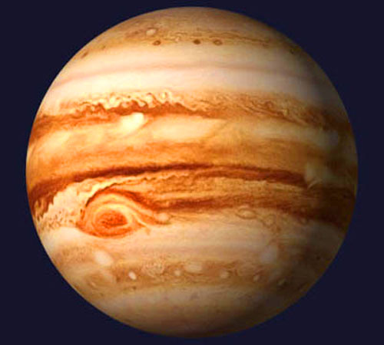
SAO MỘC

Slide 8

SAO THỔ

Slide 9
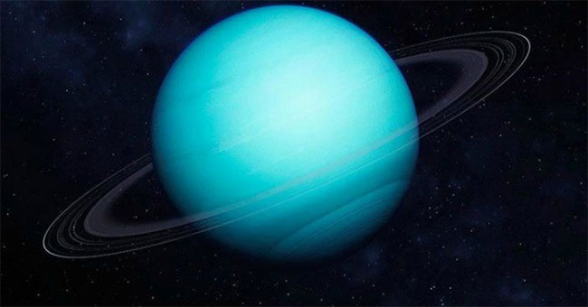
SAO THIÊN VƯƠNG

Slide 10
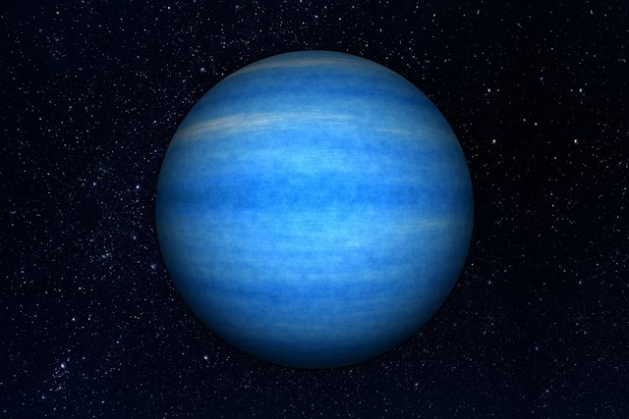
SAO HẢI VƯƠNG

Slide 11
